Slide 1
Encuentro diocesano 16 de Octubre 2021

Slide 3
Oración inicial

Slide 4
(1 Cor 12,4 – 13)
Existen diversos dones espirituales,
pero un mismo Espíritu;
existen ministerios diversos, pero un mismo Señor;

Slide 5
Existen actividades diversas,
pero un mismo Dios que ejecuta todo en todos.
A cada uno se le da una manifestación del Espíritu para el bien común.

Slide 6
Uno por el Espíritu tiene el don de hablar con sabiduría,
otro según el mismo Espíritu
el de enseñar cosas profundas,

Slide 7
A otro por el mismo Espíritu se le da la fe,
a éste por el único Espíritu se le da el don de sanaciones,
a aquél realizar milagros,
a uno el don de profecía,

Slide 8
A otro el don de distinguir
entre los espíritus falsos y el Espíritu verdadero,
a éste hablar lenguas diversas,
a aquél el don de interpretarlas.

Slide 9
Pero todo lo realiza el mismo y único Espíritu repartiendo a cada uno como quiere.
Como el cuerpo, que siendo uno,
tiene muchos miembros,
y los miembros, siendo muchos,
forman un solo cuerpo, así también Cristo.

Slide 10
Todos nosotros, judíos o griegos, esclavos o libres, nos hemos bautizado en un solo Espíritu
para formar un solo cuerpo,
y hemos bebido un solo Espíritu.

Slide 11
CANCIÓN PARA MIRAR URGENTE.
Salomé Arricibita

Slide 12
Ven, Espíritu Santo.
Tú que suscitas lenguas nuevas
y pones en los labios palabras de vida, líbranos de convertirnos
en una Iglesia de museo,
hermosa pero muda,
con mucho pasado y poco futuro.

Slide 13
Ven en medio nuestro,
para que en la experiencia sinodal no nos dejemos abrumar
por el desencanto,
no diluyamos la profecía,
no terminemos por reducirlo todo
a discusiones estériles.

Slide 14
Ven, Espíritu Santo de amor,
dispón nuestros corazones a la escucha. Ven, Espíritu de santidad, renueva al santo Pueblo fiel de Dios.

Slide 15
Ven, Espíritu creador, renueva la faz de la tierra.

Slide 16
HIMNO A SAN JOSÉ
Letra y Música:
P. Jorge Martínez Lena sdb

Slide 17
Fiel custodio de la Virgen y del Verbo: silencioso, leal y humilde carpintero. De Jesús educador, también discípulo que en la escucha,
fuiste abriéndote al misterio.

Slide 18
El hogar de Nazaret, a ti confiado,
para todas las familias es escuela
de trabajo, de respeto, de ternura
y de amor,
que por el otro siempre vela.

Slide 19
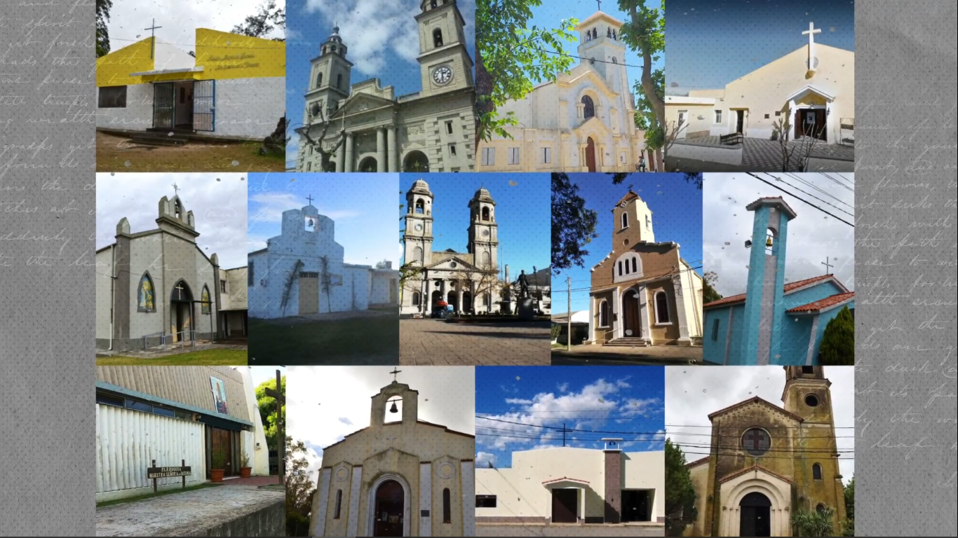
Con nosotros vas
por San José y por Flores.
Compartiste “desde el vamos”
nuestra historia:
misioneros, como tú, del Evangelio,
que es anuncio alegre de Misericordia.

Slide 20
En visiones encontraste tu camino,
“primereando” a nuestra Iglesia “en salida”.
Y tu fe se abrió a la más total confianza,
que a vivir en la esperanza nos invita.

Slide 21
Tú, Patrono de la Iglesia y de esta diócesis.
Tú, José, dijiste “Sí”, como María.
Desde el campo y la ciudad a ti acudimos:
tu presencia nos alienta y nos inspira.

Slide 22
Con nosotros vas
por San José y por Flores.
Compartiste “desde el vamos”
nuestra historia:
misioneros, como tú, del Evangelio,
que es anuncio alegre de Misericordia.

